Slide 1
MEMBROS: Guilherme andrade, Guilherme Bruce, Rafael Penela, Rafael Sanches
Coloraçao Total de Grafos

Slide 2
Tópicos da Apresentação
Conceitos básicos e definições
Principais Resultados
Aplicações
Conclusões

Slide 3

Seção 1
Conceitos Básicos e Definições

Slide 4
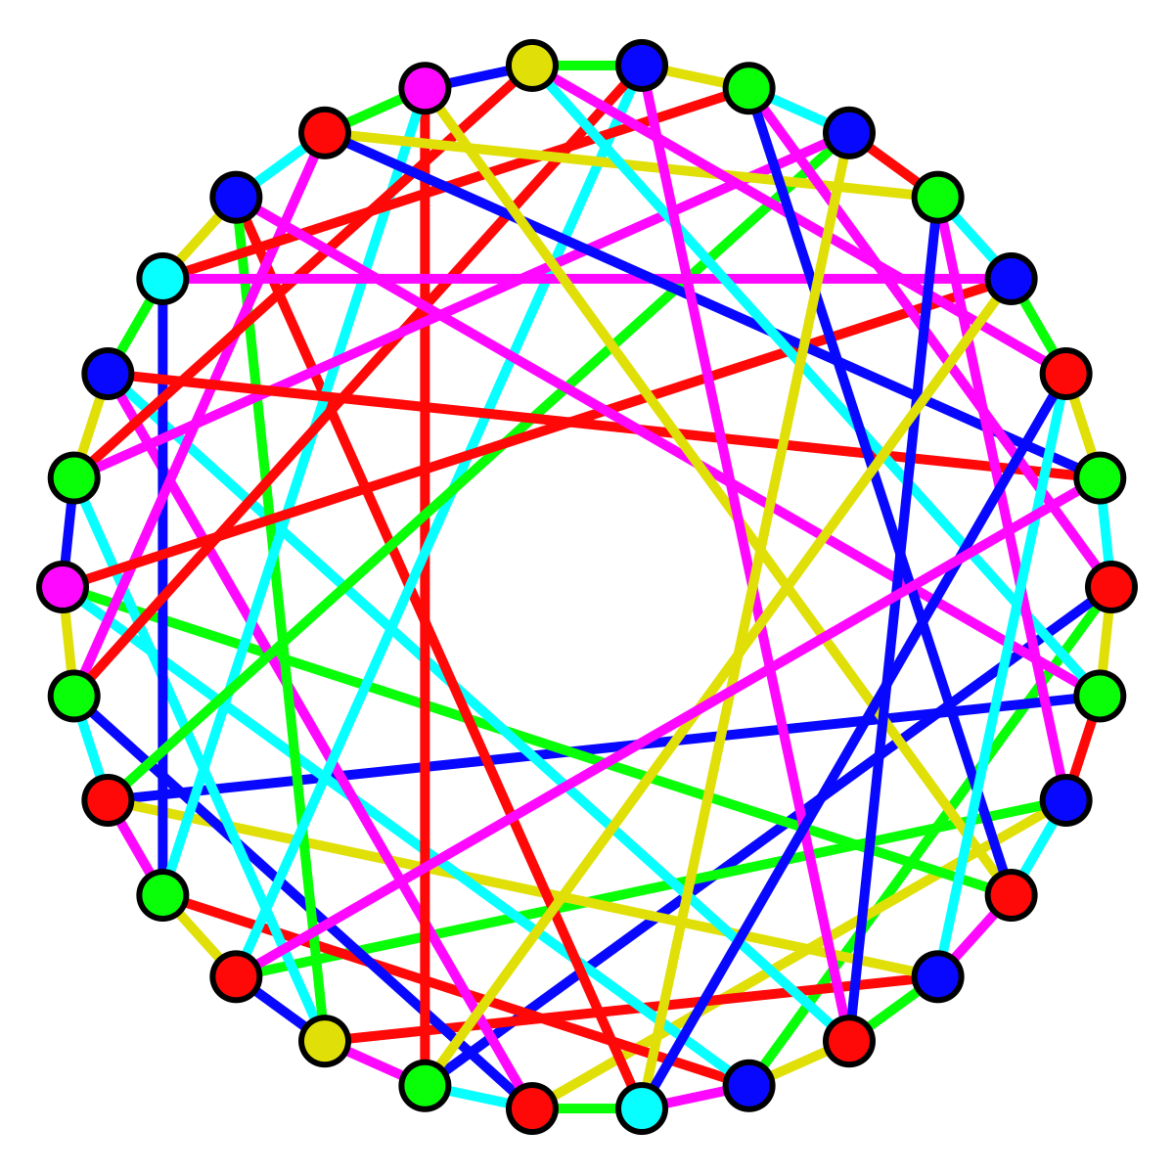
Coloração Total de Grafos
Pode-se definir a coloração total de grafos como um mapeamento de V E(𝐺) para um conjunto C, elementos adjacentes ou incidentes, quer sejam vértices ou arestas, possuam a mesmma cor
Portanto, é simultaneamente a coloração de arestas e vértices de um grafo.

Slide 5
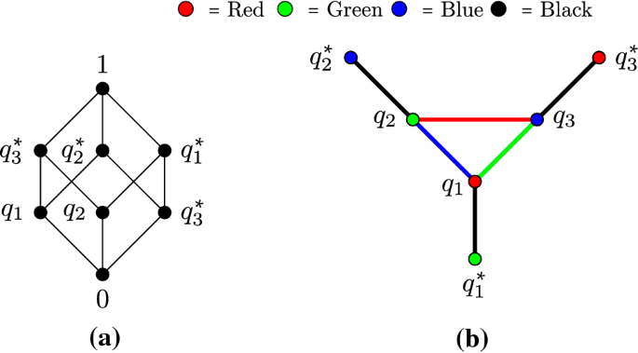
Conjectura da Coloração Total (TCC)
X"(𝐺) ≤ ∆(𝐺) + 2

Slide 6
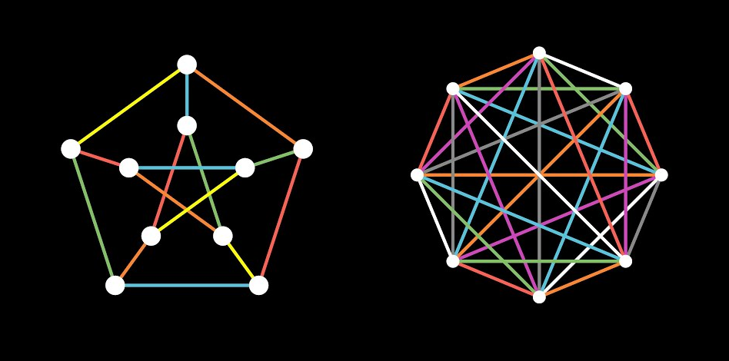
Teorema de Vizing
O teorema de Vizing delimita o índice cromático de um grafo G.
∆(𝐺) ≤ X'(𝐺) ≤ ∆(𝐺)+1
Classe 1: Quando X'(𝐺) = Δ(𝐺)
Classe 1: Quando X'(𝐺) = Δ(𝐺) + 1

Slide 7
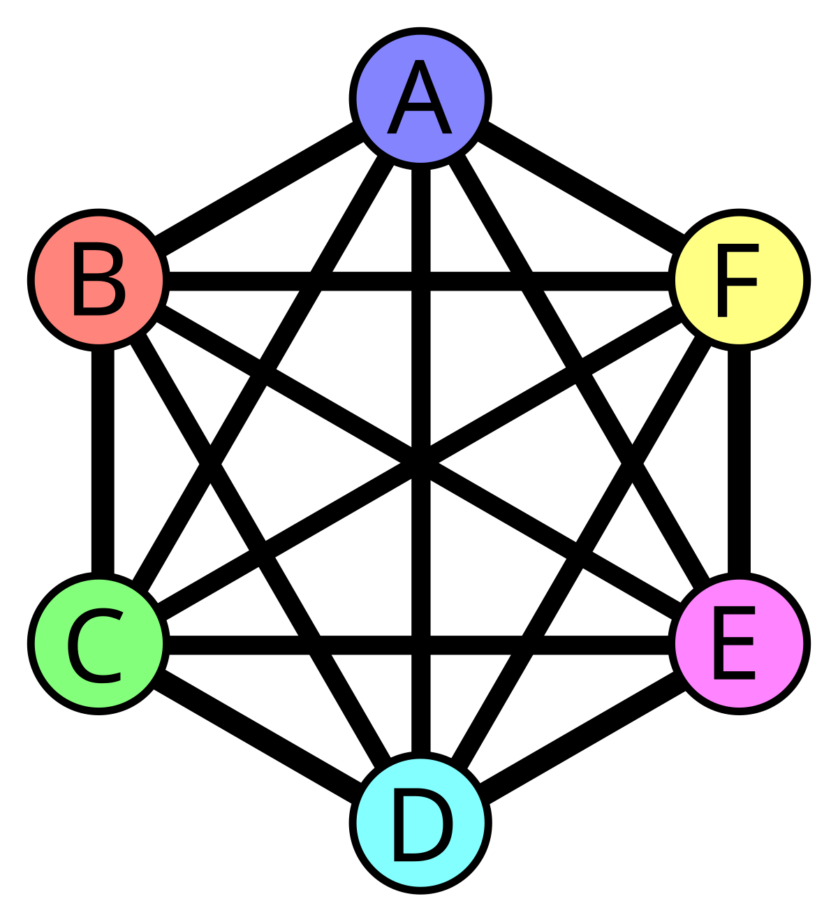
TEOREMA DE BROOKS
Seja 𝐺 um grafo conexo com grau máximo Δ(𝐺),
χ(𝐺)≤Δ(𝐺)

Slide 8
Lema para Coloração Total de Subgrafos
Para todo subgrafo H de um grafo 𝐺.
χ′′(h) ≤ χ''(𝐺)

Slide 9
Seção 2
Principais Resultados

Slide 10

Grafos Regulares

Slide 11
Coloração Total de Grafos Regulares
Para grafos regulares a coloração total pode ser bem abrangente e mudar de acordo com alguma característica presente no grafo, uma vez que diversas outras classes de grafos são também regulares.
Porém, podemos estabelecer pela TCC que para qualquer grafo k-regular, o número cromático satisfaz:
Χ" (𝐺) ≤ Δ(𝐺)+2

Slide 12

Grafos Completos

Slide 13
Coloração Total de Grafos Completos
No caso de grafos completos Kn , o número cromático total depende da paridade de n. O seguinte teorema estabelece que:
(χ"(Kn))={n se n é ímpar, n+1 se n é par}.
Ou seja:
Se n é ímpar, o número cromático total de Kn é n.
Se n é par, o número cromático total de Kn é n + 1.

Slide 14
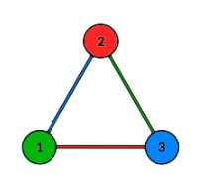
Coloração Total de Grafos Completos
Para provar que quando n é ímpar χT(Kn) = n, p = 1, 2, ..., n.
Dividimos Tp={v(p+q)v(p−q) | q=1,2,…,(n−1)/2} ∪ {vp}
Ex.: n = 3
T1 = {v2v3} U {v1} atribuímos verde
T2 = {v3v1} U {v2} atribuímos vermelho
T3 = {v1v2} U {v3} atribuímos azul

Slide 15

Coloração Total de Grafos Completos
Para provar que quando n é p χT(Kn) = n + 1, Utilizaremos o princípio geral da coloração de vértices adaptado para a coloração total:
Sendo T(Kn)≤n/2 e |VE(Kn)| = n+n(n−1)/2 = n(n+1)/2, teremos:
Χ"(Kn) = (n+n(n−1)/2) / (n/2) = n + 1, logo concluímos que χ"(Kn) ≥ n +1.
E devido ao lema podemos concluir que χ"(Kn) ≤ χT(Kn+1) = n + 1.
Temos n+1≤ χT(Kn) ≤ n+1
Concluindo χT(Kn) = n + 1, para n par

Slide 16

Grafos de Δ(𝐺) Pequeno ou Grande

Slide 17
Coloração Total de Grafos com base no Δ(G)
Considerando a análise individual do grau máximo exibido por um grafo, percebe-se que a Conjectura de Coloração Total sustenta-se para grafos 𝐺 com Δ(𝐺) suficientemente pequenos ou grandes, isto é:
Já grafos que apresentam Δ(𝐺) intermediário se comportam como problemas NP-completos, dificultando sua resolução.
Δ(𝐺) ≤ 4
Δ(𝐺) ≥ |𝐺| - 5

Slide 18
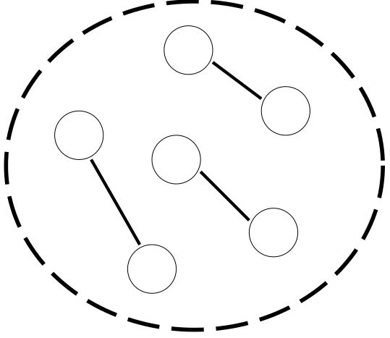
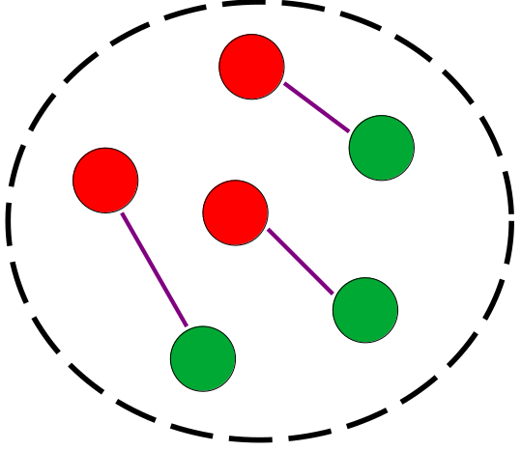
Grafos com Δ(G) suficientemente pequeno
Para um grafo G com Δ(G) = 1, é certo que se trate de um conjunto de arestas disjuntas ou um caminho entre dois vértices.
Dessa forma, é possível preceber de maneira trivial que χ(𝐺) = 2 e, para a coloração de arestas, será necessário uma cor adicional.
Portanto, neste caso, χτ(𝐺) = 3.

Slide 19
Grafos com Δ(G) suficientemente pequeno
Para um grafo G com Δ(G) = 2, percebe-se que o grafo pode assumir a forma de um caminho ou um ciclo.
Dessa forma, é possível preceber que χ(𝐺) = 2 para grafos com ciclos a pares ou sem ciclos, enquanto para ciclos ímpares χ(𝐺) = 3. O mesmo vale para o índice cromático
Portanto, para grafos com ciclos pares ou sem ciclos, χτ(𝐺) = 3 (alternando-se conforme os elementos do grafo são sequencialmente percorridos), enquanto χτ(𝐺) = 4 para grafos de ciclos ímpares.

Slide 20
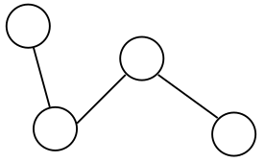
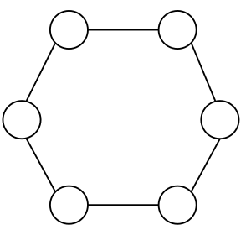
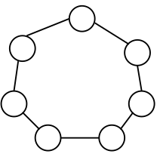
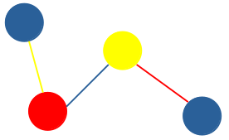
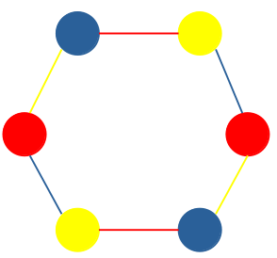
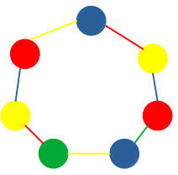
Grafos com Δ(G) suficientemente pequeno

Slide 21
Grafos com Δ(G) suficientemente pequeno
Para um grafo 𝐺 com Δ(𝐺) = 3 ou Δ(𝐺) = 4, faz-se uso do Teorema de Brooks e do Teorema de Vizing para obter o número cromático total.
Dessa forma, para qualquer grafo 𝐺 que assuma a forma de um grafo 3-regular:
χτ(𝐺) = Δ(𝐺) + 2
Enquanto que, para qualquer outro grafo 𝐺:
χτ(𝐺) = Δ(𝐺) + 1

Slide 22
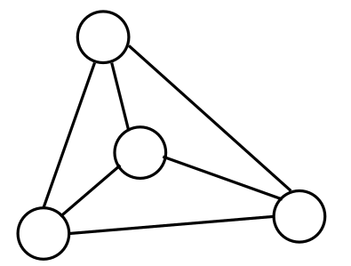
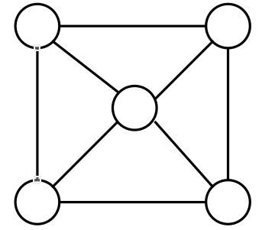
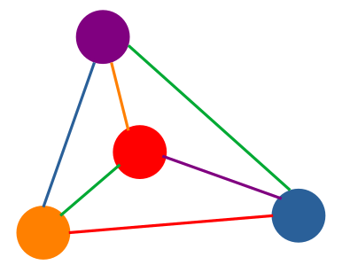
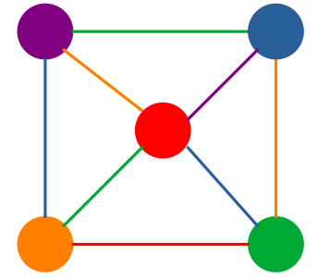
Grafos com Δ(G) suficientemente pequeno

Slide 23
Grafos com Δ(G) suficientemente Grande
Por fim, para grafos de grau suficientemente grandes, pode-se afirmar que um grafo nas configurações delimitadas é caracterizado por ser um grafo completo ou denso.
Δ(𝐺) = |𝐺| - 5
Caso seja um grafo completo, sua adequação à Conjectura de Coloração Total já foi comprovada. Enquanto para grafos densos, a maior parte de seus vértices terá grau igual à |G|-1, o que os aproxima de grafos completos, inclusive em seu comportamento.
Logo, pode-se dizer que a TCC persiste para grafos densos devido a sua proximidade estrutural com grafos completos.

Slide 24

Grafos Planares

Slide 25
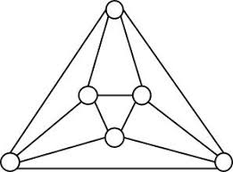
Grafo Planar
Por grafo planar, entende-se um grafo 𝐺 descrito pelo par (V, E), tal que:
V ⊆ ℝ²;
Cada aresta seja um arco poligonal entre dois vértices;
Arestas diferentes possuem diferentes conjuntos de extremidades;
O interior de uma aresta não contém vértices ou nenhum ponto de outras arestas

Slide 26
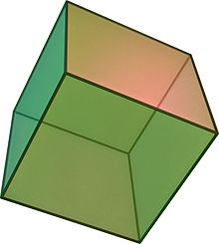
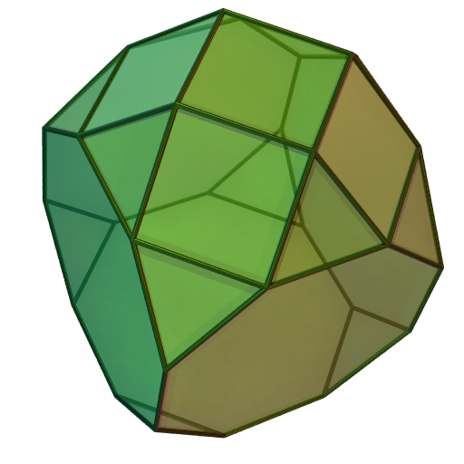
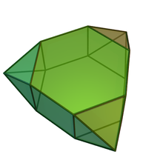
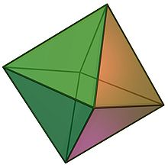
Teorema de Euler
Seja 𝐺 um grafo planar de 𝑛 vértices, 𝑚 arestas e 𝑙 faces. Então:
𝑛 − 𝑚 + 𝑙 = 2

Slide 27
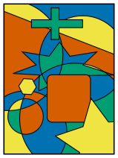
Teorema das QUatro cores
Seja 𝐺 um grafo planar sem laços e χ(𝐺) seu número cromático para a coloração de arestas:
χ(𝐺) = 4.

Slide 28
Coloração Total de Grafos Planares
No que diz respeito a coloração total de grafos planares, pode-se encontrar na literatura a respeito do tema resultados que fazem alusão a diferentes números cromáticos possíveis a depender do grau máximo analisado, de modo que:
1. Para qualquer grafo planar 𝐺 com Δ(𝐺) ≥ 8 , χτ(𝐺) ≤ ∆(𝐺) + 2.
2. Para qualquer grafo planar 𝐺 com Δ(𝐺) ≥ 14 , χτ(𝐺) = ∆(𝐺) + 1.

Slide 29
Coloração Total de Grafos Planares
Nesse sentido, as provas existentes para grafos planares com Δ(𝐺) ≥ 8 envolvem principalmente a aplicação do Teorema das Quatro Cores e uma extensão de suas conclusões para a coloração total de grafos, além de um teorema de Vizing para grafos planares.
Dado um grafo planar 𝐺, pelo Teorema das Quatro cores, χ(𝐺) ≤ 4. Porém, um lema existente para coloração total de grafos estabelece que, para um grafo 𝐺 com χ(𝐺) ≤ 4:
χ"(𝐺) ≤ χ’(𝐺) + 2
Além disso, a extensão do Teorema de Vizing para grafos planares estabelece que, para um grafo 𝐺 com Δ(𝐺) ≥ 8:
χ'(𝐺) = Δ(𝐺).
Portanto, grafos planares com Δ(𝐺) ≥ 8 atendem à TCC.

Slide 30

Grafos r-partidos

Slide 31
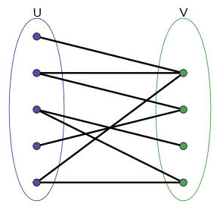
Coloração Total de Grafos r-partidos
Esse grupo se refere a grafos de conjuntos independentes.
Desse modo, respeitam as seguintes condições:
Os subgrafos devem ser partições do original;
As partições não devem se sobrepor entre si;
Além disso os grafos que dentro do conjunto não se conectam podem ser considerados completos quando um vertice se conecta a todos os outros não pertencentes do seu grupo.

Slide 32
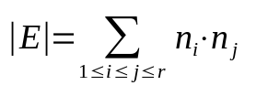
Coloração Total de Grafos Bipartidos
O termo bipartido se refere a um tipo especifico de grafo que k-partido que possui apenas dois conjuntos.
Esses se destacam por motivos como: terem suas representações como árvores ou ciclos pares e terem o número da coloração fixo em 3, um para cada conjunto e um para as arestas.
Uma das aplicações matemáticas que se sobressai nesse modelo de grafo é a Soma dos produtos dos tamanhos das partições duas a duas em grafos bipartidos completos:
permitindo a maximização/minmização de problas, assim como analisar o balnceamento entre as partições.

Slide 33
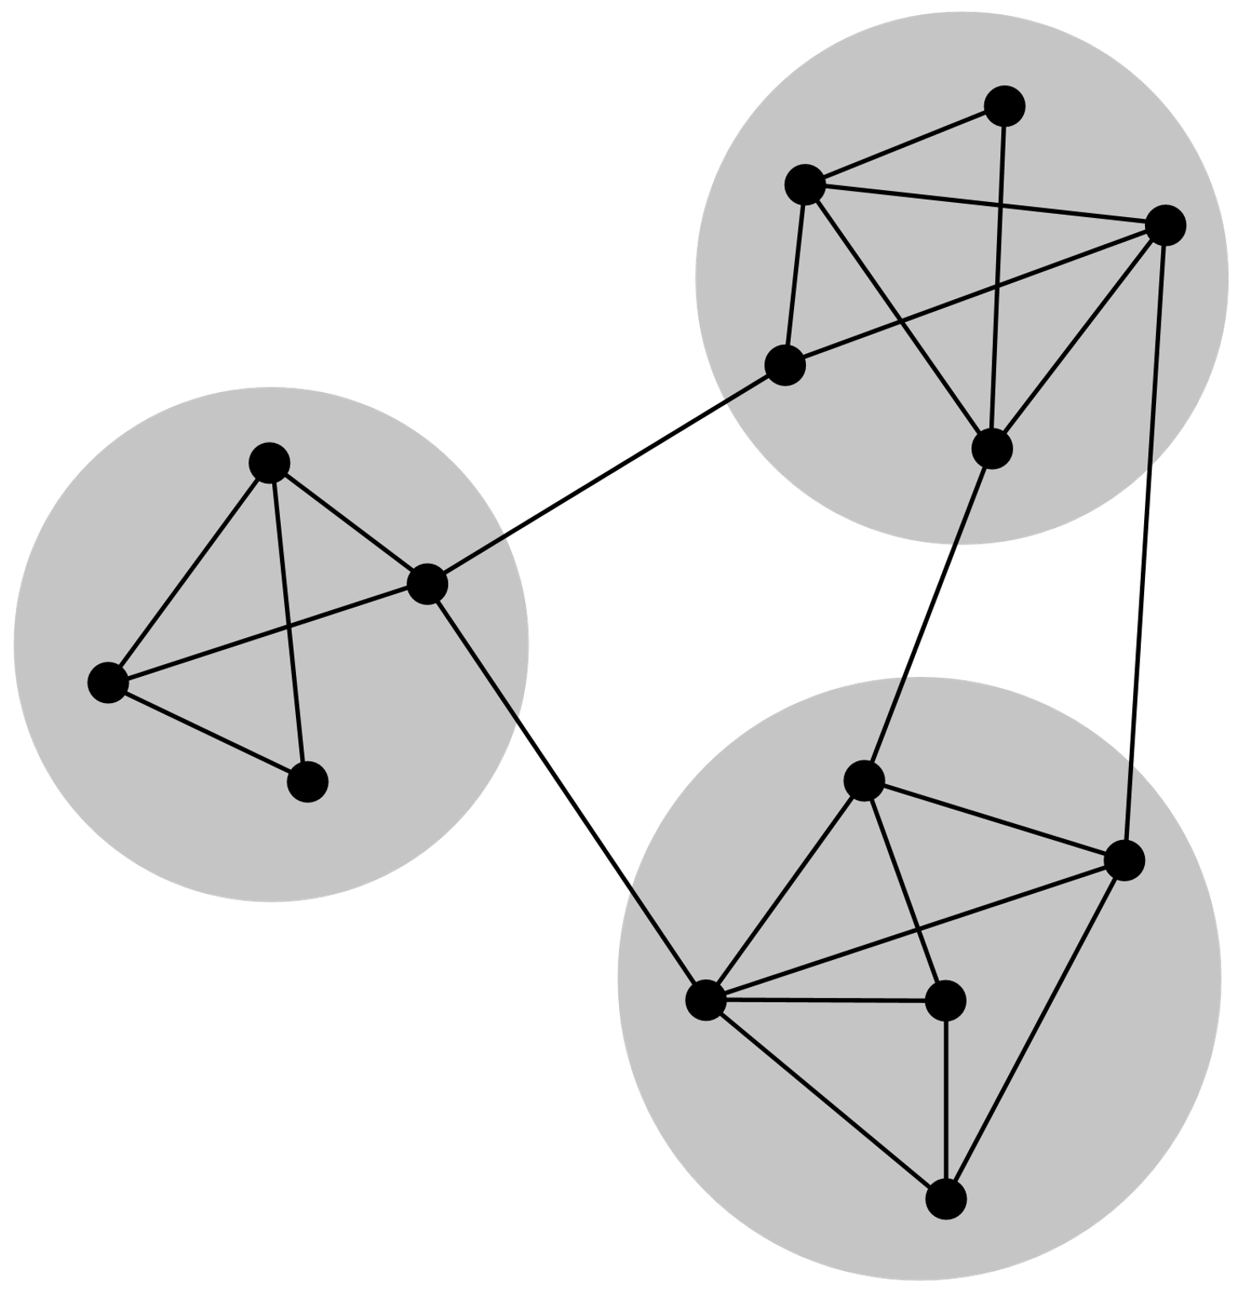
Casos Não Comprovaos

Slide 34
Casos não comprovados
Os problemas envolvendo a TCC ainda não foram resolvidos para todas as classes, devido a sua complexidade ou natureza NP difícil. Alguns casos em aberto são:
Grafos planares com Δ(G) = 6
Grafos densos e complexos
Grafos com alta conectividade
Grafos aleatórios ou com propriedades combinatórias incomuns

Slide 35
Seção 3
Aplicações

Slide 36
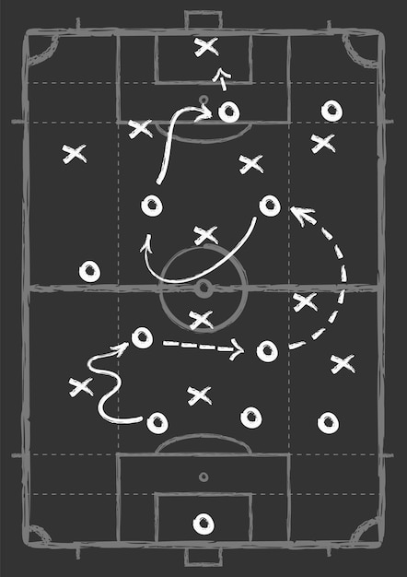
Planejamento de um Torneio
Imagine um torneio de futebol com n times, onde cada time deve jogar contra todos os outros times exatamente uma vez. Além disso, cada time tem um uniforme e não pode haver conflitos de cores entre times que jogam no mesmo horário.
Vértices: Representam os times.
Arestas: Representam os jogos entre os times.
Cores dos vértices: Representam as cores dos uniformes dos times.
Cores das arestas: Representam os horários dos jogos.
A coloração total de grafos representa o torneio de forma eficiente.
Podemos observar que todos os times jogam entre si e nenhum time com uniformes iguais jogam no mesmo horário.

Slide 37
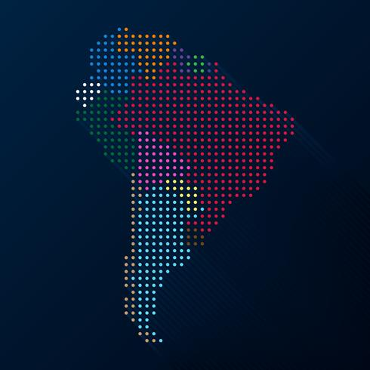
Cartografia
A coloração de mapas é um problema clássico da teoria dos grafos, em que regiões de um mapa devem receber cores diferentes das regiões adjacentes para que não compartilhem a mesma cor.
Entretanto, a coloração tradicional de mapas considera apenas a adjacência da região, enquanto um problema mais detalhado surge ao estender-se o conceito para coloração total de grafos.
Dessa forma, mapas que demandem uma coloração simultânea de regiões e fronteiras, como mapas políticos que expressem posses territoriais, mapas temáticos que expressem relações entre categorias (bioma, clima, relevo, etc.) e o mapeamento de rodovias representam aplicações da coloração total à cartografia.

Slide 38
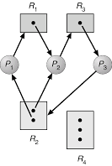
Alocação de Recursos
Um exemplo de utilização de grafos bipartidos é sua utilização no manejo de horários. Nesse sentido, pode-se modelar o problema da seguinte forma:
Seja A um conjunto de turmas e B um conjunto de horários disponíveis
Uma aresta (a, b) ∈ E, que indica que a turma a pode ser alocada no horário b
Usando as noçoes apresentadas podemos separar e diferencia-los usando a coloração e garantir que não haja conflito de alocação dada a propriedas dos grafos bipartidos.
Essa utilização gera economia de tempo e recursos, além da automação da criação e da manutenção do alocamento dos recursos para as requisições necessárias. No mais, esse modelo pode servir de base para funções do cotidiano que expreessão grande valor nas atividades da sociedade.

Slide 39
Seção 4
Conclusões

Slide 40
COnsiderações Finais
Complexidade e Diversidade – A coloração total de grafos é uma área rica em desafios e aplicações, variando conforme a classe do grafo analisado.
Conexão entre Conceitos – Apesar das particularidades e heterogeneidade de cada tipo de grafo, propriedades de subgrafos podem ser úteis para provar teoremas e lemas gerais.
Aplicações Práticas – Além do interesse matemático, a coloração total tem usos em programação, redes e alocação de recursos, minimizando conflitos.
Desafios e Pesquisa Futura – Ainda há questões em aberto, como a determinação do número cromático total para certos grafos e o desenvolvimento de algoritmos eficientes.

Slide 41
Referências
YAP, Hian-Poh. Total Colourings of Graphs. Berlin, Alemanha: Springer (1996). Disponível em: https://link.springer.com/book/10.1007/BFb0092895.
DIETSEL, Reinhard. Graph Theory. 5. ed. Berlim, Alemanha: Springer (2017). Disponível em: https://link.springer.com/book/10.1007/978-3-662-70107-2.
SOUSA, Lourdes. O Teorema das Quatro Cores. Instituto Politécnico de Viseu (2001). Disponível em: https://repositorio.ipv.pt/entities/publication/c130d938-9174-42af-92cd-653f80287656.
WANG, H., LIU, B., ZHANG, X. et al. List edge and list total coloring of planar graphs with maximum degree 8. J Comb Optim 32, 188–197 (2016). Disponível em: https://doi.org/10.1007/s10878-015-9870-1.
CHANG, J. , LIU, J. and ZHANG, F. On the (Δ + 2)-Total-Colorability of Planar Graphs with 7-Cycles Containing at Most Two Chords. Journal of Applied Mathematics and Physics 12, 2702-2710 (2024). Disponível em: 10.4236/jamp.2024.127161.
CAMPOS, Christiane N. O Problema da Coloração Total em Classes de Grafos. Instituto de Computação, Universidade Estadual de Campinas (2006). Disponível em: https://bdtd.ibict.br/vufind/Record UNICAMP-30_73bb9af032e5e1575cfede5af62fe5fa

Slide 42

Obrigado
pela atenção!

